Slide 1
以往的算法
根据元素的相似性将元素分类
目标函数:
与一组假定的聚类中心的距离之和
缺陷：
数据点始终分配给最近的中心－－>无法检测到非球形簇

Slide 2
改进

Slide 3
现有的改进
基于分布的算法，
将数据点实现，作为预定义概率分布函数的混合
缺点：
这种方法的准确性取决于试验概率代表数据的能力

Slide 4
改进
方案１
策略：
通过基于数据点局部密度的方法检测具有任意形状的簇
在具有噪声的应用的、基于密度的空间聚类中：
选择密度阈值
将密度低于该阈值的区域中的点丢弃为噪声
并将高密度的不连续区域分配给不同的簇
缺陷：
选择适当的阈值不是很容易；这是平均移位聚类方法中不存在的缺点

Slide 5
改进
方案２
策略：
集群定义为一组收敛于密度分布函数的相同局部最大值的点；这种方法可以发现非球形团簇
缺陷：
仅适用于由一组坐标定义的数据，并且计算成本很高。

Slide 6
算法概述

Slide 7
根基
算法基于这个观点建立
聚类中心的密度高于其邻居
而密度高的点相对较远

Slide 8
算法特点
自动找到簇的正确数量
可以检测非球形簇
异常值被自动地发现并从分析中排除
无论它们的形状和它们所嵌入的空间的维度如何，都能被识别出来

Slide 9
基于数据点之间的距离
聚类中心
数据点密度中的局部最大值
不需要将数据嵌入向量空间中，并且能明确地将每个数据点的密度字段最大化

Slide 10
具体的算法描述

Slide 11
算法
一
对于每个数据点i,计算两个量：
１．局部密度
２．距密度较高点的距离

Slide 12
二 找聚类中心
聚类中心：局部密度最大、距密度较高点的距离较远
具有相对较高的距密度较高点的距离和较低的局部密度点是异常值（噪声）

Slide 13
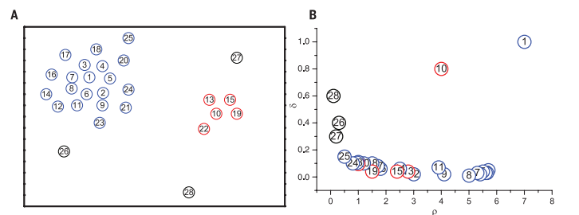

Slide 14
三 聚类
在找到聚类中心之后
每个剩余点将被分配到与其最近邻居密度相同的同一个聚类
优点：与其他聚类算法（其中目标函数被迭代地优化）相比，聚类分配在单个步骤中执行

Slide 15
边界
１．为每个簇找到一个边界区域
２．为每个簇找出其边界区域内密度最高的点（用rb来表示它的密度）
密度高于rb的簇点认为是簇核心的一部分（鲁棒分配）
其他视为群晕的一部分（噪音）

Slide 16
实验论证

Slide 17
以图2A中的分布画出
Ｂ4000点 决策图Ｄ
Ｃ1000点 决策图Ｅ

Slide 18
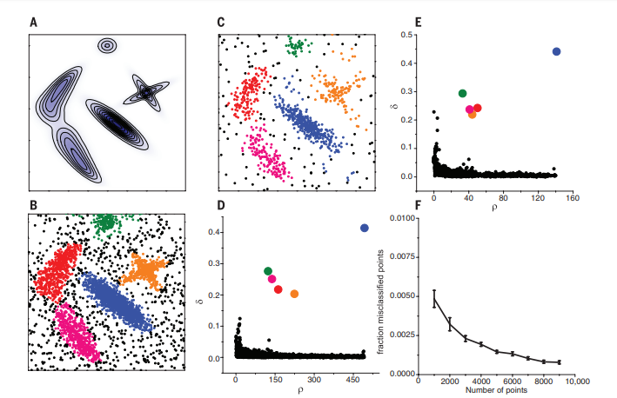

Slide 19
实验表明：
１.算法可以捕捉概率峰值的位置和形状，甚至包含差异巨大的密度（图2C中的蓝色和浅绿色点）和非球形峰值
２.分配给晕圈的点（噪音）不会被分配给簇

Slide 20
3.鲁棒性:对于包含1000个点的小样本，错误分类的百分比仍然远远低于1% 图F
4.选择不同的dc，聚类效果相互一致
可以根据经验，选择dc，邻居的平均数量大约是数据集中的总点数的1%到2%

Slide 21
不足：
对于由少量点组成的数据集
ri可能会受到大量统计错误的影响。
此时，用更精确的方法估计密度可能有用

Slide 22
对比实验

Slide 23
为了计算少数点情况下的密度，
实验采用了（11）中描述的指数核

Slide 24
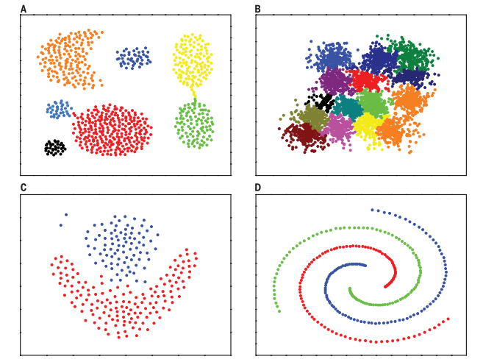

Slide 25
A
数据集：应用（12）数据集
本算法：获得的结果与原始文章的结果相当
其他常用算法：失败

Slide 26
B
数据集：从（13）中取数据分布中具有高重叠的15个簇
本算法：成功地确定了数据集的簇结构

Slide 27
C
火焰方法(由局部近似的隶属度的模糊聚类)的测试用例(14)
其结果与原始方法相当

Slide 28
D
在基于路径的谱聚类（15）的性能而引入的数据集中
能正确地找到三个聚类，而不需要生成连接图

Slide 29
图S3和S4
基于同样的数据集，用K-means(2)所获得的聚类
即使K-means值使用正确的K值进行优化
在大多数情况下，聚类效果不符合直观的视觉

Slide 30
性能论证
不受嵌入数据点的空间的固有维度的影响

Slide 31
算法只需要测量所有成对数据点之间的距离
而不需要参数化概率分布或多维密度函数
性能不受嵌入数据点的空间的固有维度的影响

Slide 32
实验论证
在一个包含16个256维簇的测试用例中
算法找到了簇的数目并正确分配了这些点
在三种类型小麦种子的七个x射线特征的210个测量值的数据集中
算法正确地预测了三种类型的小麦
并正确地将97%的点分配给聚类中心

Slide 33
Olivetti Face聚类

Slide 34
对密度的可靠估计变得困难
密度估计器受到较大的统计误差影响
由于：“理想”数量的聚类与数据集中的元素数量相当

Slide 35
解决措施：使聚类标准更严格
只有当图像的距离小于dc时，图像才会被分配到与更高密度的最近图像的同一簇。

Slide 36
两个图像之间的相似度由以(19)计算。
密度通过高斯核估计，方差dc = 0:07

Slide 37
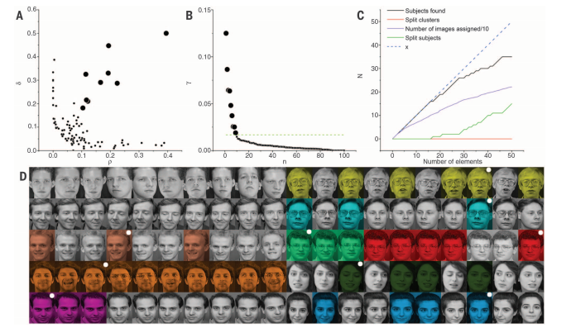

Slide 38
A决策图
显示了几个不同密度最大值
由于数据点的稀疏性
与其他例子不同的是，聚类中心的确切数字并不清楚

Slide 39
B
通过按降序排列的gi-ridi图选择聚类中心数量
低于一个9开始出现异常
因此，我们用9个中心进行了分析

Slide 40
D
用不同的颜色显示与这些中心相对应的簇
七个集群对应不同的主题，表明该算法能够“识别”10个中的7个主题
第八个主题出现在两个不同的集群中

Slide 41
C
对数据库的所有400幅图像执行分析
决策图并不能清楚地识别簇的数量
图C中表明通过增加越来越多的假定中心，可以明确地识别大约30个主题

Slide 42
分子动力学轨迹

Slide 43
将聚类算法用于分析三聚赖氨酸在300 K水中的分子动力学轨迹
基于动力学矩阵的谱分析来分析轨迹
在第七个特征值之后存在间隙，表明系统有八个盆地
应用本算法的聚类分析同样产生了8个聚类
并且它的构造与定义动力学盆地的构造一一对应

Slide 44
随机分布的数据

Slide 45
对于随机分布的数据点
其他基于密度的聚类算法对有限样本的密度估计
不准确

Slide 46
该算法的决策图能够区分真正的簇和由噪声产生的密度波纹
簇：
聚类中心的点与r和d中的其他点相距较远
随机分布（噪声的密度波纹）：
一个连续的分布的r和d值

